Slide 1
外国人患者受入れ医療機関における
患者受入れ環境整備事業補助金
（未収金対策にかかる費用補助）について
FAQ
１

Slide 2
１．全体事項
２

Slide 3
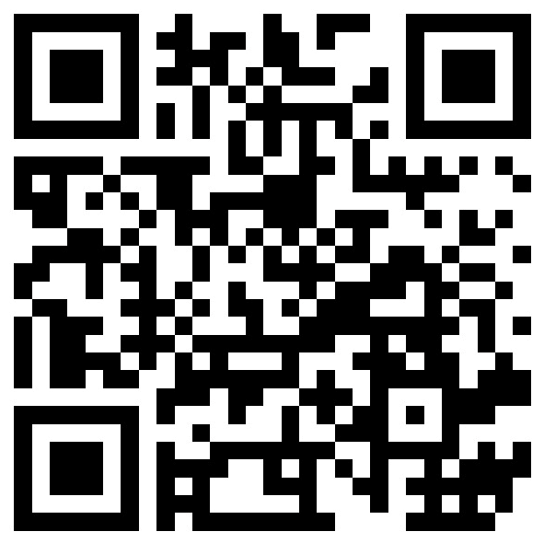
外国人患者受入れ医療機関における患者受入れ環境整備事業について
事業概要
大阪府では、増加する来阪外国人に対応するため、医療機関における外国人患者の受入体制の強化に取り組んでいます。
引き続き、来阪外国人の医療需要のさらなる増加が見込まれることから、医療機関における「医療費未収金リスク」の低減につながる費用を補助します。
補助対象施設・補助対象費用・交付申請期間について
○ 補助対象施設
厚労省の「外国人患者を受け入れる医療機関の情報を取りまとめたリスト」（以下、「リスト」という。）に掲載されている大阪府内の医療機関
（病院・医科診療所・歯科診療所）が対象（令和８年３月末：332医療機関）
※申請時にリスト未掲載の医療機関については、補助金申請受付後、リスト掲載にかかる手続きについてご案内させていただきます。
○ 補助対象費用
（ⅰ）保険・保証サービスの費用 ・契約開始から１年以内のサービス費用（保険料・保証料等）が補助対象
・外国人患者専用でなくとも、外国人患者も対象に含むサービスであれば補助対象
（ⅱ）外国人患者対応研修に係る費用 ・【職員が参加する院外研修】
民間団体等が開催している外国人患者対応にかかる研修（実地・オンラインどちらも可）の参加費用（受講料・テキスト代等）
※上記研修に要した旅費や通信費等は対象外
・【外部講師による院内研修】
報償費（謝金）、旅費、印刷製本費、使用料及び賃借料（会場借料）等
（ⅲ）キャッシュレス化対応に係る初期費用※当該事業区分の申請は1医療機関につき1回限り ・決済端末の購入費用等が補助対象であり、クレジットカード手数料等のランニングコストは対象外 ・既にキャッシュレス決済を導入していても、外国人患者の利用頻度の高いクレジットカードや決済方法に対応するなど、 現在よりも多くの外国人患者を受け入れるための機器購入等の初期費用であれば、補助対象
（ⅳ）外国人患者向けの情報発信※当該事業区分の申請は1医療機関につき1回限り ・外国人患者に対して診察前の説明・確認事項を多言語で伝えるため環境整備に要する費用 ・翻訳ツールの導入費用は対象外
○ 交付申請期間
令和８年４月15日（水）～令和８年５月29日（金）
厚生労働省ホームページ
「外国人患者を受け入れる医療機関
の情報を取りまとめたリスト」
補助率 | 支援メニュー（ⅰ）～（ⅳ）ごとに２分の１ ※ただし、補助上限額は１施設あたり25万円
補助上限額 （補助基準額） | 補助上限額 | 病 院 | 診療所
 |  | 25万円 （50万円） | 25万円 （50万円）
支援メニュー | （ⅰ）保険・保証サービスの費用 | 25万円 （50万円） | 25万円 （50万円）
 | （ⅱ）外国人患者対応研修に係る費用 | 5万円 （10万円） | 2.5万円 （５万円）
 | （ⅲ）キャッシュレス化対応に係る初期費用 ※クレジットカード手数料等のランニングコストは除く ※当該事業区分の申請は1医療機関につき1回限り | 10万円 （20万円） | 5万円 （10万円）
 | （ⅳ）外国人患者向けの情報発信 ※翻訳ツールの導入費用は除く ※当該事業区分の申請は1医療機関につき1回限り | 20万円 （40万円） | 20万円 （40万円）
３

Slide 4
Q１．どういった医療機関が補助対象となるのか。
A１．補助対象となる医療機関は、厚労省の「外国人患者を受け入れる医療機関
の情報を取りまとめたリスト」に掲載されている大阪府内の医療機関（病院
・医科診療所・歯科診療所）になります。（掲載申請中の医療機関を含む）
参考(厚労省HP)：https://www.mhlw.go.jp/stf/newpage_05774.html
本補助金申請にあたり、上記リストへの登録を行う場合、申請様式データを
大阪府より送付させていただきますので、下記へご連絡願います。
【大阪府 健康医療部 保健医療室 保健医療企画課 企画調整グループ】
電 話：06-6944-6027
MAIL：gaikokujin-iryou@gbox.pref.osaka.lg.jp
４

Slide 5
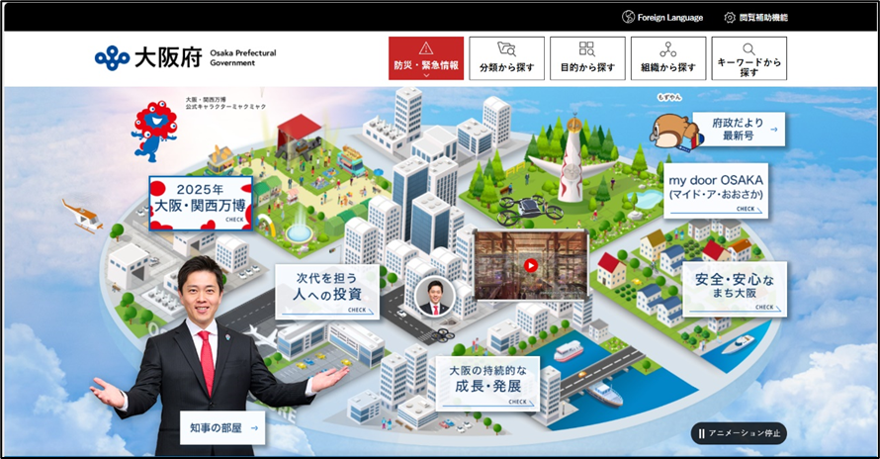
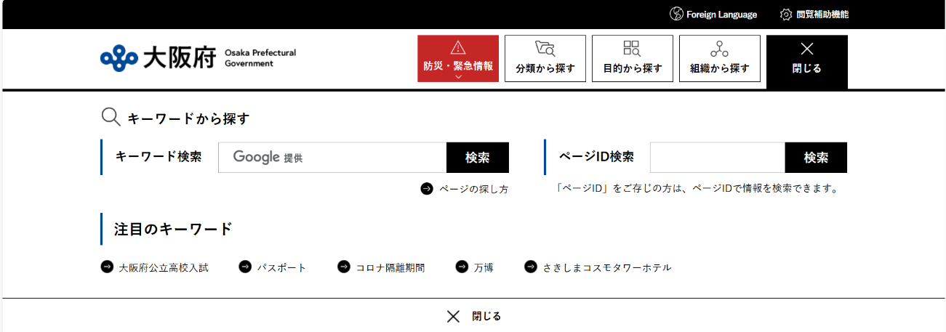
Q２．申請方法について教えてください。
A２．下記の流れに沿って申請してください。（申請期限：令和８年５月29日）
（1）大阪府ホームページの補助金ページにアクセスします。
【補助金ページのアクセス方法について】
① 大阪府ホームページ（https://www.pref.osaka.lg.jp）にアクセスします。
② ページ右上の「キーワードから探す」をクリックします。
③ 「ページID検索」に「106405」と入力し、「検索」をクリックします。
「106405」と入力
５

Slide 6
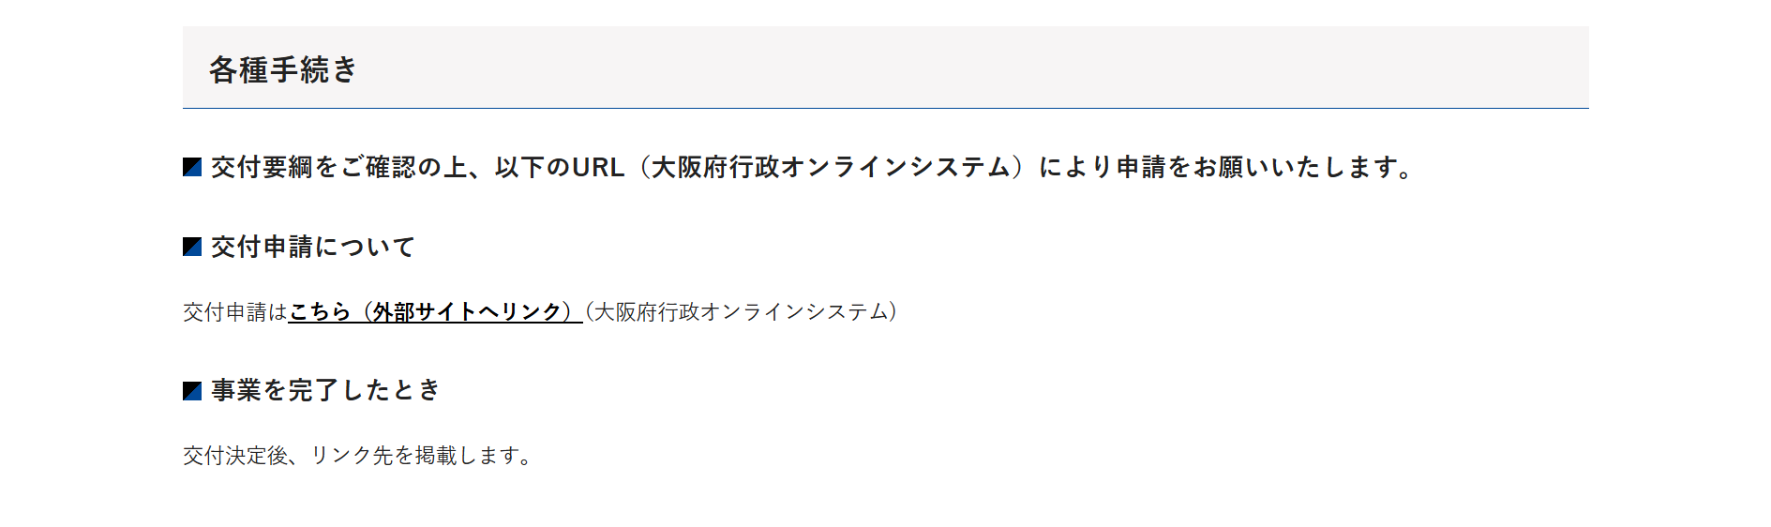
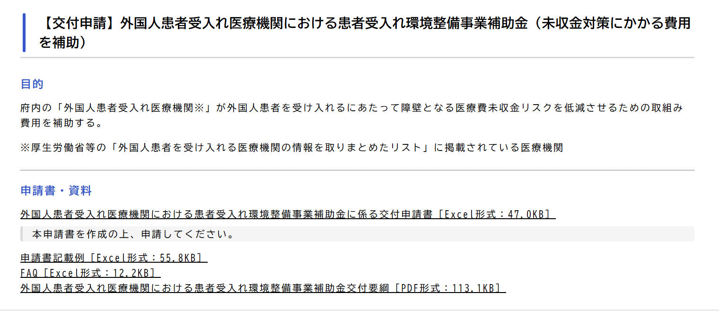
A２．申請の流れ（続き） （２）補助金ページの内容を確認いただいた後、ページ下部のリンク先から、行政オンラインシステム にアクセスしてください。 （「各種手続き」⇒「交付申請について」⇒「交付申請はこちら（外部サイトへリンク）」） （３）行政オンラインシステムにアクセス後、「申請書・資料」から「交付申請書」、「交付要綱」を ダウンロードし、内容を確認いただいた後、「交付申請書」に必要事項を記入してください。 次ページで「交付申請書」と「見積書等」をアップロードいただきましたら、申請は完了です。
６

Slide 7
２．医療費未収金にかかる保険・保証サービスへの加入
７

Slide 8
Q３．対象となる保険・保証サービスにはどういったものがあるか。
A３．主なサービスの類型は以下のとおりです。
※代表的なサービスについて紹介しているものであり、全てのサービスを網羅したものではありません。
類型 | 補償保険型 | 保証サービス型
保険料の算出方法 | ・外国人患者数×１名あたりの保険料（※） ※１名あたりの支払限度額ごとに増減する。 | ・医療機関の未収金や回収実績を基に設定される。 （例）直近の年間未収金実績の●%など
サービス内容 | ・発生から一定期間が経過した自己負担分の未収金が 補償対象（※） ※一定期間は自院で回収努力をする必要あり ・診療報酬点数単価は1点10円として計算した額が補償対象 | ・発生から一定期間が経過した自己負担分の未収金が 補償対象（※） ※一定期間は自院で回収努力をする必要あり ・未収金発生以降の流れ ①未収金が発生 ②医療機関から保証会社に代位弁済請求 ③保証会社から医療機関に代位弁済実行 ④保証会社から患者に未払い医療費の請求 ⑤患者から保証会社に支払い
その他注意事項 | ・入院のみが対象となるサービスが多い ・国籍を把握するため、パスポートや在留カード等の コピーの提出が必要 | ・入院のみが対象となるサービスが多い
8

Slide 9
Q４．外国人患者専用のサービスでなくても補助対象となるか。
A４．外国人患者専用でなくとも、外国人患者も対象に含むサービスであれば、
補助対象となります。
Q５．補助対象となるサービス費用の期間はいつまでか。
A５．契約開始から１年以内のサービス費用が補助対象となります。
（契約開始時期は、原則、交付決定日～令和8年１2月３１日の間）
※原則的に、補助金の交付決定前に事業を実施（保険・保証サービスに加入）した場合は、補助金の交付を
受けることができませんが、やむを得ない事由により、交付決定前までに事業を実施（保険・保証サービス
に加入）しようとする場合においては、事前着手届を府に提出し、承認を受けた場合に限り、補助金の交付
を受けることが可能となります。
詳しくは、事務局（06-6944-6027）まで、お問い合わせください。
9

Slide 10
Q6．加入している保険・保証サービスの契約期間が年度をまたぐ場合は どこまで補助されるのか。
A6．契約期間が年度をまたぐサービスであっても、契約開始から１年以内の費用
であれば補助の対象となります。
（例１）交付決定後、令和8年12月１日に保険・保証サービスに加入（※交付決定が令和８年７月の場合）
⇒令和9年11月30日までの費用が補助対象
（例２）事前着手届を提出し、令和8年5月１日に保険・保証サービスに加入（※交付決定が令和８年７月の場合）
⇒令和9年4月30日までの費用が補助対象
また、令和７年度以前から、保険・保証サービスに加入している場合、
令和８年度のサービス開始日から１年以内の費用が補助対象となります。
（※事前着手届の提出必要）
（例３）令和6年度から継続して保険・保証サービスに加入（毎年４月１日に更新）
⇒令和8年４月１日から令和9年３月31日までの費用が補助対象
10

Slide 11
３．医療費未収金対応を行うための研修参加・実施
11

Slide 12
Q7．どういった費用が補助対象となるのか。
A7．補助対象となる費用の例は以下のとおりです。
研修方法 | 職員が参加する院外研修 | 外部講師による院内研修
研修内容 | 未収金発生リスクを抑制するための外国人患者対応研修 （補助対象となる研修内容の例） ・外国人患者における未収金リスクの現状と背景の理解 外国人患者の受診動向、未収金が発生しやすい要因、国籍・滞在形態ごとの特徴などを把握し、 医療機関が直面する課題を整理する。 ・外国人患者に対し実施すべきリスクチェックの習得 保険証・在留カード等の確認方法、支払い能力の事前確認、必要書類の取得、説明すべき事項など、 未収金を未然に防ぐための具体的な対応手順を学ぶ。
参加・開催時期 | 原則、交付決定日～令和8年１2月３１日までの間
補助対象となる 費用の例 | 民間団体等が開催している外国人患者対応に かかる研修（実地・オンラインどちらも可）の参加 費用（受講料・テキスト代等） ※上記研修に要した旅費や通信費等は対象外 | 報償費（謝金）、旅費、印刷製本費、 使用料及び賃借料（会場借料）等
12

Slide 13
４．キャッシュレス化の導入
13

Slide 14
Q8．どういった費用が補助対象となるのか。
A8．補助対象となる費用の例は以下のとおりです。
・キャッシュレス決済のための初期費用（決済端末の購入費用等）
※補助対象外：クレジットカード手数料等のランニングコスト
Q9．既にキャッシュレス決済にかかる機器を導入しており、新しい機器を購入し
たいと考えているが、この場合の購入費用は補助対象となるのか。
A9．外国人患者の利用頻度の高いクレジットカードや決済方法に対応するなど、
現在よりも多くの外国人患者を受け入れるための機器購入等の初期費用で
あれば、補助対象となります。
14

Slide 15
Q10．過去に本補助金の「キャッシュレス化の導入」に申請し、採択を受けたが、 より多くの外国人患者を受け入れるため、再度同メニューに申請をする ことは可能か。
A10．交付要綱「別表」に記載のとおり、「キャッシュレス化の導入」への申請につ
いては、「１医療機関につき１回限り」のため、過去に同メニューに申請し、
採択を受けられた医療機関は、再度同メニューに申請いただくことはでき
ません。
15

Slide 16
5．外国人患者向けの情報発信
16

Slide 17
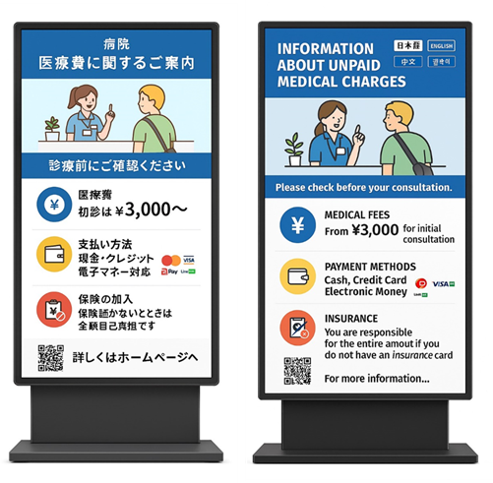
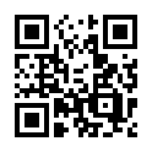
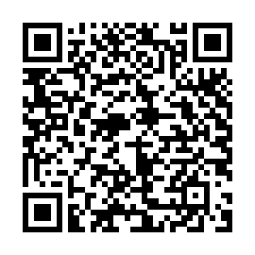
Q１１．どういった費用が補助対象となるのか。
A1１．医療費未収金発生を防止するため、外国人患者に対して診察前の説明・
確認事項を多言語で伝えるため環境整備に要する費用が対象となります。
（例１） 来院された外国人患者に対し、医療費支払いに関して、
事前説明・確認する内容を多言語で提示する端末（※１）等
を導入するための費用（※２）
※１：翻訳ツールは除く
※２：端末購入費、コンテンツ制作費、設置費など
（例２） 来院前の外国人患者に対し、上記内容を多言語で事前周知
するためのホームページ等の改修にかかる費用
※掲載内容の検討にあたっては、
厚労省「訪日外国人患者来院時の対応チェックポイント解説動画」
大阪府「日本の医療のかかり方動画」
をご参照ください。
実績報告において、外国人患者に対して説明・確認する事項の掲示状況が分かる写真を提出いただきます。
事前説明・確認用の端末イメージ
厚労省「訪日外国人患者来院時の
対応チェックポイント解説動画」
大阪府「日本の医療のかかり方動画」
17

Slide 18
Q12．今年度「外国人患者向けの情報発信」に申請し、採択を受けた医療機関は、 本補助金が来年度以降も継続される場合に、同メニューに申請をすること は可能か。
A12．交付要綱「別表」に記載のとおり、「外国人患者向けの情報発信」への申請
については、「１医療機関につき１回限り」のため、今年度本メニューに申請
し、採択を受けられた医療機関は、来年度以降に本補助金が継続された
場合、再度同メニューに申請いただくことはできません。
Q13． 外国人患者に対し、医療費支払いに関する事前説明・確認事項を多言語で
提示するためのコンテンツ制作で使用するPCは補助対象になるのか。
A13． コンテンツ制作のために使用するPCは補助対象外となります。
本補助金の対象は、医療費支払いに関する事前説明・確認事項を“外国人
患者が直接、視覚的に理解するために必要な費用”に限られます。
そのため、コンテンツ制作を外部に委託し、外国人患者が実際に目にする
形で納品されるものであれば、補助対象となります。
18

Slide 19
（４）外国人患者向けの情報発信の補助金該当費用に関するフローチャート（令和８年４月28日追加）
医療費未収金発生を防止するため、外国人患者に対して診察前の説明・確認事項（支払い方法等）を多言語で伝えるための環境整備に要する費用である。
（具体例）
①来院時に上記事項を提示する
ために必要な費用
（例：端末・紙媒体等による掲示）
②来院前に上記事項を事前周知
するために必要な費用
（例：ホームページ等による事前周知）
【様式第１号別紙１】
事業概要欄に下記内容について、具体的に記載している。
（具体例）
①掲示内容の詳細や掲示方法など
②ホームページに等に掲示する内容など
具体的に追記してください。 ※実績報告時に写真等で掲示状況を確認させていただきます
はい
いいえ
はい
【見積書】
下記の費用が見積額に計上されている。
①端末で掲示する場合、外国人患者に対して診察
前の説明・確認事項を多言語で伝えるためのコン
テンツ等の制作費用
※紙媒体で掲示する場合、見積書の備考欄に
掲示内容を記載してください。
②ホームページで掲示する場合、該当ページのみの
改修費用
再度見積書を取り直してください。
（補足）
①端末で掲示する場合に
既存のコンテンツ等を使
用する場合は、コンテンツ
等の内容について、様式
第１号別紙１に具体的
に記載してださい。
いいえ
いいえ
はい
補助金の対象外です。
大阪府行政オンラインシステムで申請してください。
※様式は記入例を参考に、必要事項が全て記入できているか確認してください。
※記入内容が具体的でない場合、大阪府より確認させていただく場合があります。
１

